Slide 1


Slide 2
繼承者們
隨著昔日的僕人離去，新一代就要興起，繼承前人的意志和使命。表面看來繼承的是約書亞，但事實上，使命不再單單屬於一位領袖或一個偉人，而是整個民族、各個支派和每個群體都有自己的任務。要得著應許之地，就要以信心回應並起來爭戰。

Slide 3
繼承者們
30/9 現在你要起來（書1） 蒲漢森 傳道
7/10 另一條路（書2、來11:31、雅2:25） 李天佑 傳道
14/10 這條路你們向來沒有走過（書3-4） 蘇家輝 牧師
21/10 除掉羞辱重新降服（書5） 趙雙美 傳道
28/10 不可偏離左右（書6-8） 張志怡 傳道
4/11 讓他們活著（書9） 古群杏 傳道
11/11 聖戰（書10-12） 饒學峯 傳道
18/11 專心跟從耶和華（書14） 盧光榮 傳道
25/11 分地（書13-21） 張志怡 傳道

Slide 4
繼承者們
2/12 耶和華在我們中間（書22） 陳秉彝 傳道
9/12 必定事奉耶和華（書23-24） 岑嘉茵 傳道
16/12 肋下的荊棘（士1:1-2:15） 鄧學駿 傳道
30/12 留下來的國家（士2:16-3:6） 盧光榮 傳道

Slide 5
約書亞記
前先知書
先知性的話語
讓以色列人自約書亞死後，仍然記得守約施慈愛的耶和華在他們中間的一切作為
希望一代一代傳下去的記憶
設下記念的石頭、保存廢墟（4:1-9, 20-24, 6:26）
# 記錄神在人當中的一切作為

Slide 6
一代過去一代又來

Slide 7
一 代 過 去 一 代 又 來
¹ 耶和華的僕人摩西死了以後，耶和華對摩西的助手嫩的兒子約書亞說：²「我的僕人摩西死了。現在你要起來，和眾百姓過這約旦河，往我所要賜給以色列人的地去。³ 凡你們腳掌所踏之地，我都照我所應許摩西的話賜給你們了。⁴ 從曠野和這黎巴嫩，直到大河，就是幼發拉底河，赫人的全地，又到大海日落的方向，都要作你們的疆土。⁵ 你一生的日子，必無人能在你面前站立得住。我怎樣與摩西同在，也必照樣與你同在；我必不撇下你，也不丟棄你。

Slide 8
一 代 過 去 一 代 又 來
¹ 耶和華的僕人摩西死了以後，耶和華對摩西的助手嫩的兒子約書亞說：²「我的僕人摩西死了。現在你要起來，和眾百姓過這約旦河，往我所要賜給以色列人的地去。³ 凡你們腳掌所踏之地，我都照我所應許摩西的話賜給你們了。⁴ 從曠野和這黎巴嫩，直到大河，就是幼發拉底河，赫人的全地，又到大海日落的方向，都要作你們的疆土。⁵ 你一生的日子，必無人能在你面前站立得住。我怎樣與摩西同在，也必照樣與你同在；我必不撇下你，也不丟棄你。
# 以色列中再沒有興起一位先知像摩西的（申34:10）
# 出埃及 # 西奈山上領受律法
# 一代神人 # 一個時代的終結

Slide 9
一 代 過 去 一 代 又 來
時代的區間、隙縫
領袖更替是常有的事
馮牧、Ben、Nise、Rico、Audrey……
更替為群體帶來新的刺激
不需過度放大危機感
不忘記前人結下的果子

Slide 10
一 代 過 去 一 代 又 來
2023-07-07
浸會園：Ocamp、Cheers-Up camp、同工退修營
獨個兒坐在長凳上，發現一班戇直的小學生在排隊，他們穿的竟是母校的運動服
二十出頭的年輕教師，我一個也不認識
羅玉嬋老師和伍小玲老師
一代過去一代又來
當年若非老師的肯定，或許我不會畫畫和走上往後的路，雖然她早已忘記了我。或許，有些作為在人看來微不足道，但卻影響別人一生。但願我的事奉歷程中，也曾如此

Slide 11
剛強壯膽

Slide 12
剛 強 壯 膽
⁶ 你當剛強壯膽，因為你必使這百姓承受那地為業，就是我向他們列祖起誓要給他們的地。⁷ 只要剛強，大大壯膽，謹守遵行我僕人摩西所吩咐你的一切律法，不可偏離左右，使你無論往哪裏去，都可以順利。⁸ 這律法書不可離開你的口，總要晝夜思想，好使你謹守遵行這書上所寫的一切話。如此，你的道路就可以亨通，凡事順利。⁹ 我豈沒有吩咐你嗎？你當剛強壯膽，不要懼怕，也不要驚惶，因為你無論往哪裏去，耶和華你的神必與你同在。」

Slide 13
剛 強 壯 膽
⁶ 你當剛強壯膽，因為你必使這百姓承受那地為業，就是我向他們列祖起誓要給他們的地。⁷ 只要剛強，大大壯膽，謹守遵行我僕人摩西所吩咐你的一切律法，不可偏離左右，使你無論往哪裏去，都可以順利。⁸ 這律法書不可離開你的口，總要晝夜思想，好使你謹守遵行這書上所寫的一切話。如此，你的道路就可以亨通，凡事順利。⁹ 我豈沒有吩咐你嗎？你當剛強壯膽，不要懼怕，也不要驚惶，因為你無論往哪裏去，耶和華你的神必與你同在。」

Slide 14
剛 強 壯 膽
⁶ 你當剛強壯膽，因為你必使這百姓承受那地為業，就是我向他們列祖起誓要給他們的地。⁷ 只要剛強，大大壯膽，謹守遵行我僕人摩西所吩咐你的一切律法，不可偏離左右，使你無論往哪裏去，都可以順利。⁸ 這律法書不可離開你的口，總要晝夜思想，好使你謹守遵行這書上所寫的一切話。如此，你的道路就可以亨通，凡事順利。⁹ 我豈沒有吩咐你嗎？你當剛強壯膽，不要懼怕，也不要驚惶，因為你無論往哪裏去，耶和華你的神必與你同在。」
# 耶和華的僕人 vs 摩西的助手
# 得唔得 ? 掂唔掂 ?
# 迦勒、大祭司非尼哈、喇合……

Slide 15
剛 強 壯 膽
⁶ 你當剛強壯膽，因為你必使這百姓承受那地為業，就是我向他們列祖起誓要給他們的地。⁷ 只要剛強，大大壯膽，謹守遵行我僕人摩西所吩咐你的一切律法，不可偏離左右，使你無論往哪裏去，都可以順利。⁸ 這律法書不可離開你的口，總要晝夜思想，好使你謹守遵行這書上所寫的一切話。如此，你的道路就可以亨通，凡事順利。⁹ 我豈沒有吩咐你嗎？你當剛強壯膽，不要懼怕，也不要驚惶，因為你無論往哪裏去，耶和華你的神必與你同在。」
# 每個時代、階段、日子的需要都不同
# 不能比較
# 柔和謙卑 vs 剛強壯膽

Slide 16
剛 強 壯 膽
⁶ 你當剛強壯膽，因為你必使這百姓承受那地為業，就是我向他們列祖起誓要給他們的地。⁷ 只要剛強，大大壯膽，謹守遵行我僕人摩西所吩咐你的一切律法，不可偏離左右，使你無論往哪裏去，都可以順利。⁸ 這律法書不可離開你的口，總要晝夜思想，好使你謹守遵行這書上所寫的一切話。如此，你的道路就可以亨通，凡事順利。⁹ 我豈沒有吩咐你嗎？你當剛強壯膽，不要懼怕，也不要驚惶，因為你無論往哪裏去，耶和華你的神必與你同在。」
# 對未知的恐懼
# 剛強壯膽 = 勇氣 ?

Slide 17
剛 強 壯 膽
克服恐懼的不是勇氣，而是信心
信就是所望之事的實底，是未見之事的確據（來11:1）
一、承受那地
二、晝夜思想、謹守遵行上帝的話，道路亨通，凡事順利
三、上帝同在

Slide 18
剛 強 壯 膽
過著一個不需信心的信仰生活
信得太過安全
失去冒險的精神
為主瘋狂如政客們的口號
圍在安舒區內互相跨耀
懷緬昔日的黃金歲月
數算過往驕人的業績
然後周而復始

Slide 19
剛 強 壯 膽
不需要上帝都運作正常的教會
一切事情都在掌握之內
做好風險管理不出任何的亂子
金錢、制度、計劃是我們倚靠的對象
有理性，會感性，失去靈性
讀經、祈禱、靈修
沒有上帝的教會，只是人手建造的巴別塔

Slide 20
現在你要起來

Slide 21
現 在 你 要 起 來
¹ 耶和華的僕人摩西死了以後，耶和華對摩西的助手嫩的兒子約書亞說：²「我的僕人摩西死了。現在你要起來，和眾百姓過這約旦河，往我所要賜給以色列人的地去。³ 凡你們腳掌所踏之地，我都照我所應許摩西的話賜給你們了。⁴ 從曠野和這黎巴嫩，直到大河，就是幼發拉底河，赫人的全地，又到大海日落的方向，都要作你們的疆土。⁵ 你一生的日子，必無人能在你面前站立得住。我怎樣與摩西同在，也必照樣與你同在；我必不撇下你，也不丟棄你。
# 呼召的記述

Slide 22
現 在 你 要 起 來
約書亞（年輕的助手）
戰士 / 元帥身分出現，帶兵出去與亞瑪力人爭戰（出17:9）
陪摩西上山（出24:13, 32:17）
同進會幕（出33:11）
因嫉妒而禁止別人說預言（民11:28-29）
摩西叫嫩的兒子何西阿為約書亞（民13:16）
祖父以利沙瑪是以法蓮的族長（代上7:26-27、民1:10）
迦勒窺探迦南時40歲，得希伯崙為業時85歲

Slide 23
現 在 你 要 起 來
呼召 + 裝備
長時間的裝備
無人一出世就係英雄
上帝早已預備
透過不同的經歷，訓練、雕琢、陶造祂的僕人
成為更好的自己
時間到了，就是起來的時候
# 不斷成長
# 繼續成長

Slide 24
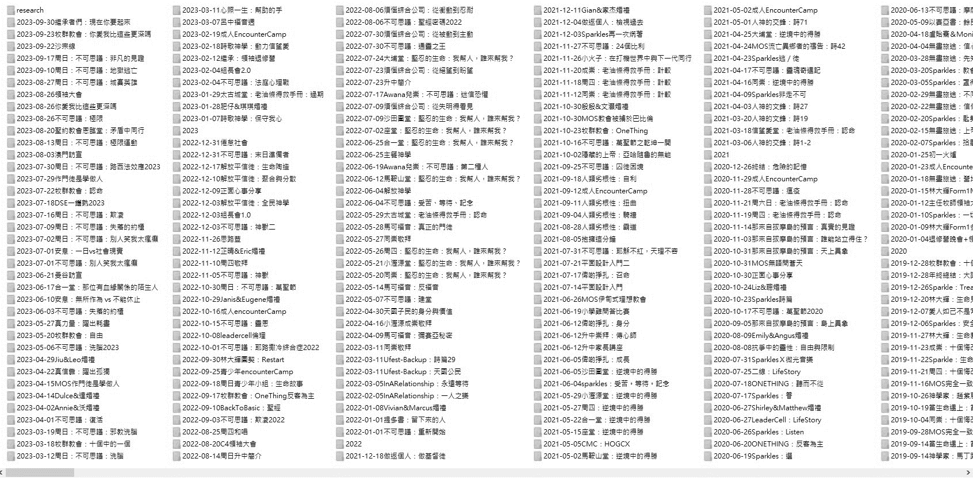
現 在 你 要 起 來
490篇講道（強）

Slide 25
現 在 你 要 起 來
# 敏感留心連結（弱）

Slide 26
現 在 你 要 起 來
九年的成長
信任（心事、情緒、失戀、結婚、醫院、差館……）
同行（提醒、支持、鼓勵、委身、盡力……）
容忍（牧養、關顧、人際關係、決策、說話、自以為是、囂張、批評……）
# 愛心 # 信心 # 知識 # 言語 # 行為

Slide 27
現 在 你 要 起 來
¹ 耶和華的僕人摩西死了以後，耶和華對摩西的助手嫩的兒子約書亞說：²「我的僕人摩西死了。現在你要起來，和眾百姓過這約旦河，往我所要賜給以色列人的地去。³ 凡你們腳掌所踏之地，我都照我所應許摩西的話賜給你們了。⁴ 從曠野和這黎巴嫩，直到大河，就是幼發拉底河，赫人的全地，又到大海日落的方向，都要作你們的疆土。⁵ 你一生的日子，必無人能在你面前站立得住。我怎樣與摩西同在，也必照樣與你同在；我必不撇下你，也不丟棄你。
# Now then, you and all these people, get ready to……(NIV)
# 現在你要起來，你和這衆民都起來（呂振中）

Slide 28
現 在 你 要 起 來
約書亞不只是一個「人」，更像一個符號
惟願耶和華的百姓都是先知，願耶和華把他的靈降在他們身上！
一個人離開然後找另一個人代替 ?
整個民族、各個支派和每個群體都有自己的任務
共同承擔
# 每個人承擔自己的信仰責任
# 每個人起來走自己的路
# 每個人擁有自主的信仰
# 每個人認認真真跟從

